Slide 1

Análisis Visual Librería Seaborn
Módulo 3 – Análisis Exploratorio y Programación Estadística
Especialización en Ciencia de Datos

Slide 2


Librería Seaborn

Slide 3
Librería Seaborn
Seaborn es una librería de Python creada para facilitar el análisis visual estadístico. Su filosofía es hacer fácil las líneas de código para destinar menor tiempo a la codificación y mayor tiempo al análisis. A continuación, se resumen sus principales características:
Es una librería para análisis estadístico visual.
Seaborn utiliza como base la librería Matplotlib, otorgando una capa de alto nivel con una interfaz de programación limpia y sencilla para el usuario.
Seaborn provee una amplia variedad de gráficos para la representación de los datos, con muy atractivos estilos.
Seaborn trabaja muy bien con DataFrames Pandas.

Slide 4
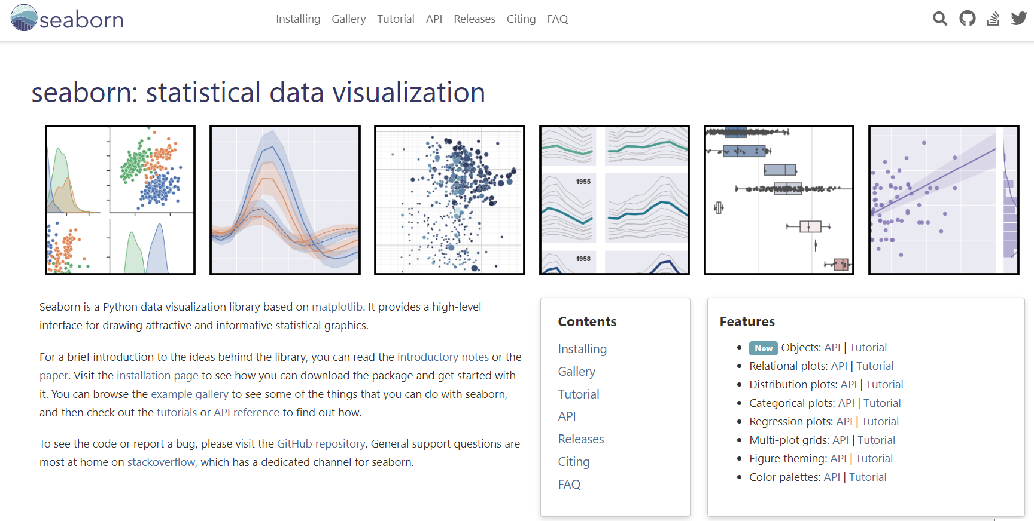
Web Seaborn
https://seaborn.pydata.org/

Slide 5


Tabla de Contenidos
En esta sesión, utilizaremos la librería Seaborn, para realizar los siguientes tipos de análisis:
Análisis univariado.
Análisis bivariado.
Análisis multivariado.
Análisis con variables categóricas.
Visualización de matrices.
Grillas de visualización.

Slide 6


Set de Datos
La propina en los restaurantes puede verse influida por diversos factores, incluyendo la naturaleza del restaurant, tamaño de la celebración y la locación de la mesa, entre otros.
En un restaurant, un garzón dejó registro de los siguientes datos en todos los clientes que atendió durante dos meses y medio, a principios de los 90’s.
El restaurant, localizado en un mall suburbano, era parte de una cadena nacional y servía un variado menú. Acorde a la ley, ofrecía mesas para fumadores y no-fumadores.

Slide 7
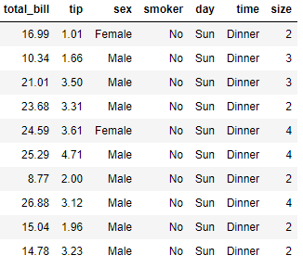
Set de Datos
Los datos registrados fueron los siguientes:

Slide 8
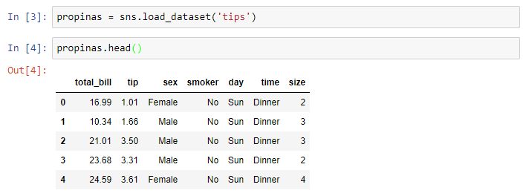
Importando la librería
Primero realizamos las importaciones
Variable de ambiente para desplegar en línea los gráficos
Ahora realizaremos la carga de un dataset de ejemplos que trae incorporado la librería Seaborn.

Slide 9
Análisis Univariado

Slide 10
¿Qué es el análisis?
El análisis univariado es una técnica estadística utilizada para analizar un solo conjunto de datos o variable a la vez. Se trata de una técnica descriptiva que se enfoca en explorar y resumir las características de una variable sin considerar su relación con otras variables.
En el análisis univariado, se utilizan medidas estadísticas como la media, la mediana, la moda, el rango y la desviación estándar para describir y resumir la distribución de los datos de una variable en particular. También se pueden utilizar gráficos como histogramas, diagramas de caja y bigotes, y gráficos de barras para visualizar la distribución de los datos.
El análisis univariado se utiliza comúnmente en diferentes campos, como la investigación de mercado, la psicología, la medicina y la biología, entre otros. En la investigación de mercado, por ejemplo, el análisis univariado puede utilizarse para identificar las características demográficas de los consumidores que compran un producto en particular. En la psicología, se puede utilizar para analizar las respuestas de los participantes en una encuesta sobre su estado de ánimo.

Slide 11
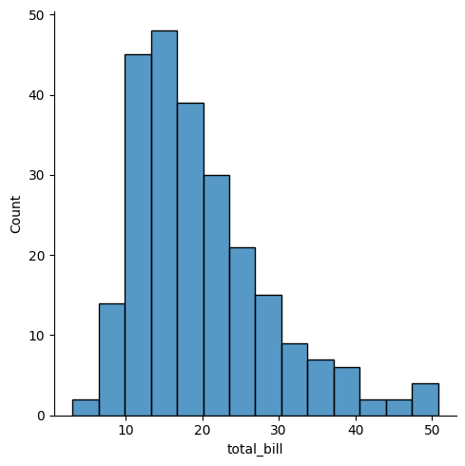

Análisis de Distribución
Permite graficar diagramas de distribución de observaciones (similar a la función hist() de matplotlib).
Objeto DataFrame
Nombre columna de datos
Más información:
https://seaborn.pydata.org/generated/seaborn.displot.html

Slide 12
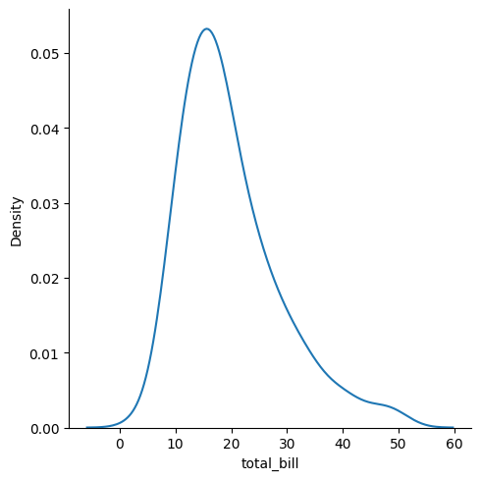
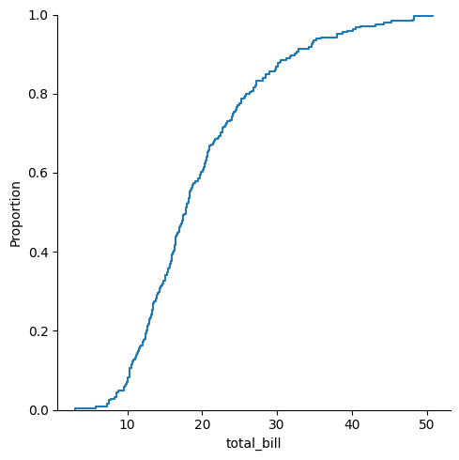
Análisis de Distribución
El parámetro kind permite el despliegue de otros tipos de diagrama de distribución.
Kde: kernel density estimate
ecdf: empirical cumulative density function.
Más información:
https://seaborn.pydata.org/generated/seaborn.displot.html

Slide 13
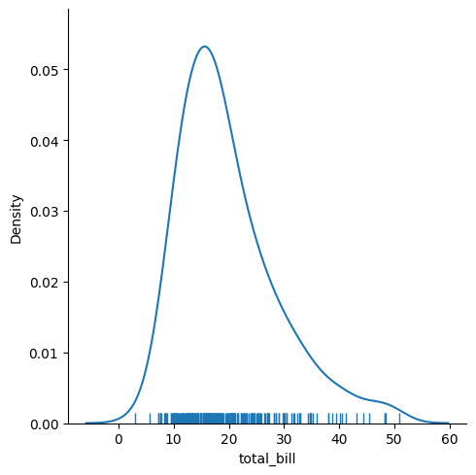
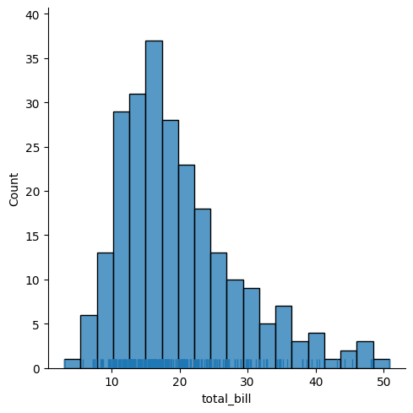
Análisis de Distribución
Mejorando el diagrama…
Más información:
https://seaborn.pydata.org/generated/seaborn.displot.html

Slide 14
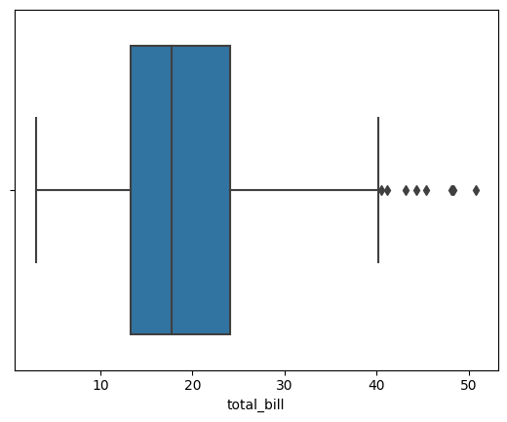
Diagrama de Caja
Un diagrama de caja, también conocido como boxplot en inglés, es una herramienta gráfica utilizada para representar la distribución de un conjunto de datos numéricos. El diagrama de caja muestra el rango intercuartílico (IQR), que es la distancia entre el primer y tercer cuartil del conjunto de datos, y los valores mínimo y máximo. También muestra los valores atípicos o fuera de rango, que se representan como puntos individuales fuera de la caja.
La caja en sí misma representa el rango intercuartílico, y la línea dentro de la caja representa la mediana. Los cuartiles dividen el conjunto de datos en cuatro partes iguales, y el primer cuartil (Q1) representa el valor que es más pequeño que el 25% de los datos, mientras que el tercer cuartil (Q3) representa el valor que es más pequeño que el 75% de los datos.
El diagrama de caja es una herramienta útil para detectar valores atípicos y para comparar distribuciones entre diferentes conjuntos de datos.
Q1
Q3
Límite inferior
mediana
Límite superior
Valores atípicos (outliers)
Más información:
https://seaborn.pydata.org/generated/seaborn.boxplot.html
Un valor atípico (en inglés outlier) es una observación que es numéricamente distante del resto de los datos

Slide 15
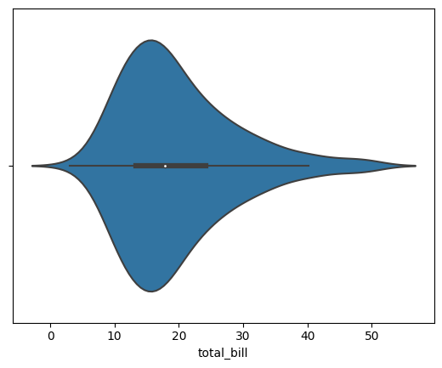
Diagrama de violín
En un diagrama de violín, la forma de violín representa la distribución de los datos. La forma se dibuja simétrica alrededor de la mediana y muestra la densidad de los datos en diferentes valores. El ancho del violín en cualquier punto representa la densidad de los datos en ese punto. Por lo tanto, los violines más anchos indican áreas donde hay más datos, mientras que los violines más estrechos indican áreas con menos datos.
Además, los puntos blancos dentro del violín representan la mediana y, a veces, también se muestran los valores mínimo y máximo. Los diagramas de violín también pueden ser combinados con un diagrama de caja para mostrar información adicional, como los cuartiles y los valores atípicos.
El diagrama de violín es útil para comparar la distribución de los datos entre diferentes grupos o subconjuntos de datos. Al igual que el diagrama de caja, el diagrama de violín es una herramienta gráfica muy útil en estadística exploratoria y análisis de datos.
Más información:
https://seaborn.pydata.org/generated/seaborn.violinplot.html

Slide 16
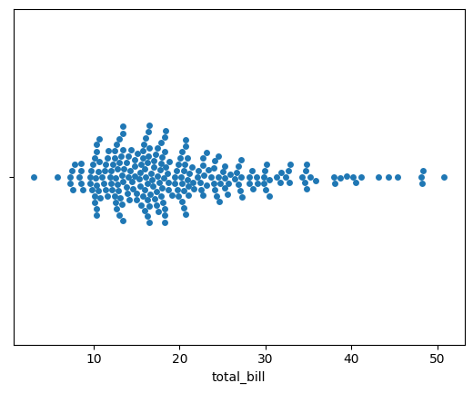
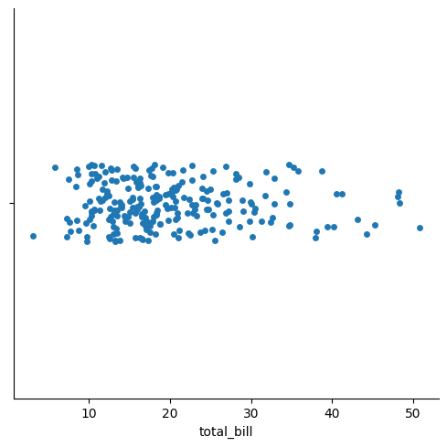
Catplot y Swarmplot
Estos diagramas permiten armarse una idea de la distribución y dispersión de las mediciones.

Slide 17

Análisis Bivariado

Slide 18
Análisis Bivariado
El análisis bivariado es una técnica estadística utilizada para explorar la relación entre dos variables diferentes en un conjunto de datos. Se analiza la relación entre dos variables, una variable independiente y otra variable dependiente, para determinar si existe alguna asociación o relación entre ellas.
En el análisis bivariado, se pueden utilizar diversas técnicas estadísticas para analizar la relación entre las dos variables, como la correlación, la regresión lineal, la prueba de chi-cuadrado, el coeficiente de contingencia, entre otros.
Por ejemplo, si se quisiera examinar la relación entre el nivel de educación y los ingresos, se podría llevar a cabo un análisis bivariado comparando los niveles de educación con los ingresos correspondientes. A través del análisis bivariado, se podría determinar si existe alguna asociación significativa entre el nivel de educación y los ingresos.

Slide 19

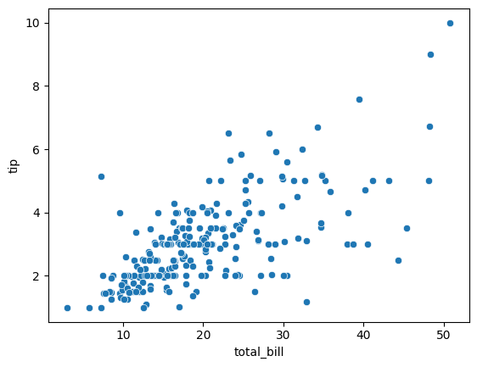
Diagrama de dispersión
Un diagrama de dispersión es una herramienta gráfica utilizada para visualizar la relación entre dos variables en un conjunto de datos. Se utiliza para identificar si existe una relación entre las dos variables y, de ser así, qué tipo de relación es.
En un diagrama de dispersión, los valores de una variable se trazan en el eje horizontal (eje X) y los valores de la otra variable se trazan en el eje vertical (eje Y). Cada punto en el diagrama representa una observación en el conjunto de datos y la ubicación de cada punto muestra los valores correspondientes de ambas variables.
Como se puede apreciar, existe una correlación positiva entre el total de la cuenta y el valor de la propina.
Más información:
https://seaborn.pydata.org/generated/seaborn.scatterplot.html

Slide 20
Diagrama de dispersión
También es posible colorear los puntos de acuerdo a alguna variable categórica con el parámetro hue. En este caso, se observa cómo la diferencia de sexo de quien paga la cuenta podría influir en el total de la cuenta y el valor de la propina.
Más información:
https://seaborn.pydata.org/generated/seaborn.scatterplot.html

Slide 21

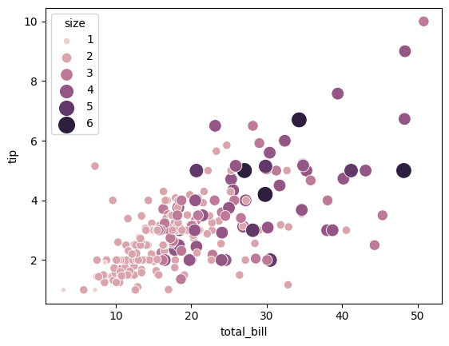
Diagrama de dispersión
También es posible colorear y reflejar la cantidad de comenzales en la mesa, jugando con la estética y el tamaño de cada medición.
Más información:
https://seaborn.pydata.org/generated/seaborn.scatterplot.html

Slide 22
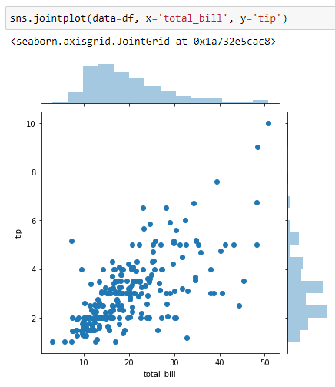
JointPlot
Es un tipo de gráfico combinado que permite ver la correlación entre dos variables. Para esto, despliega un diagrama de dispersión (scatterplot) y dos diagramas de distribución (uno para cada variable).
Más información:
https://seaborn.pydata.org/generated/seaborn.scatterplot.html

Slide 23
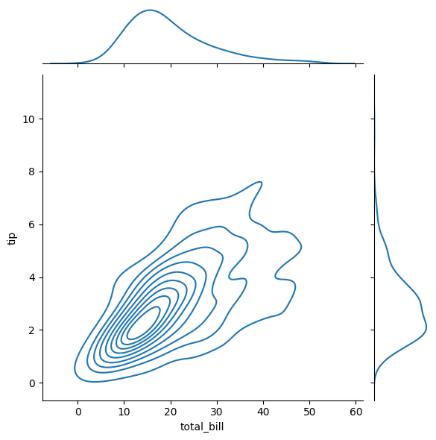
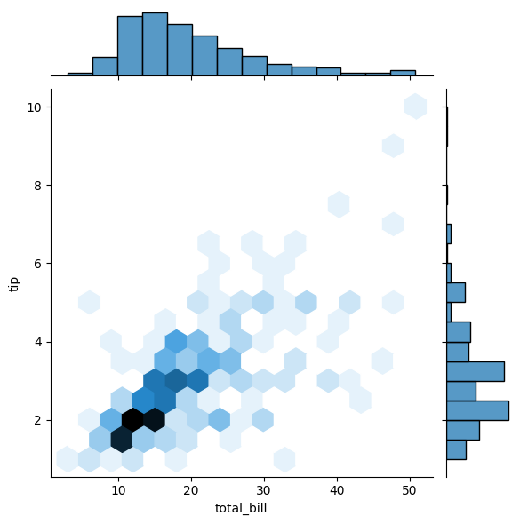
JointPlot
Algunas opciones adicionales de JointPlot, utilizando parámetro kind.
Más información:
https://seaborn.pydata.org/generated/seaborn.scatterplot.html

Slide 24
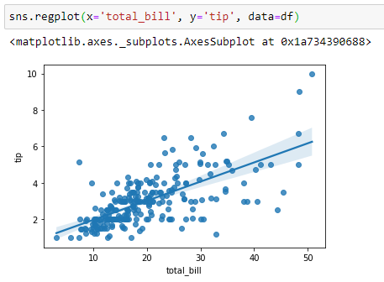
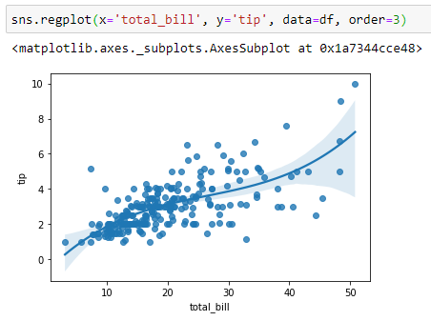
Gráfico de Regresión
La función regplot() permite crear un gráfico de dispersión y ajusta una recta de regresión con el intervalo de confianza de 95%. También es posible ajustar una curva de orden superior.
Intervalo de confianza de 95%
Más información:
https://seaborn.pydata.org/generated/seaborn.scatterplot.html

Slide 25

Análisis Multivariado

Slide 26
Análisis Multivariado
El análisis multivariado es una técnica estadística utilizada para analizar y entender la relación entre tres o más variables en un conjunto de datos. A diferencia del análisis bivariado, que examina la relación entre dos variables, el análisis multivariado considera múltiples variables al mismo tiempo.
El análisis multivariado incluye una variedad de técnicas estadísticas avanzadas que permiten identificar patrones y relaciones entre múltiples variables. Algunas de estas técnicas incluyen el análisis de regresión múltiple, el análisis factorial, el análisis de componentes principales, el análisis de conglomerados y la discriminación.
Estas técnicas permiten a los investigadores identificar las variables que son más importantes en un conjunto de datos, identificar patrones complejos entre múltiples variables y proporcionar una comprensión más profunda de los datos y las relaciones entre ellos.

Slide 27
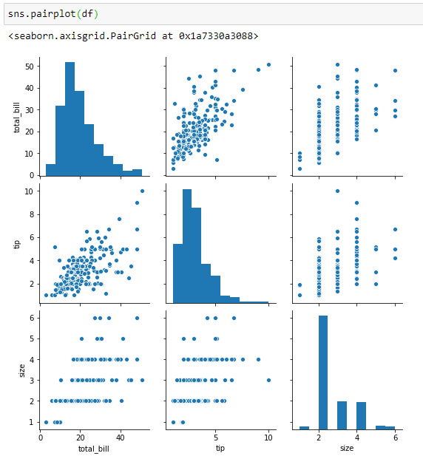
Análisis de Distribución
Permite crear de manera rápida gráficos que permitan visualizar la relación entre las variables del dataframe.
Por ejemplo, este es un diagrama de dispersión que compara las variables size y tip.
Los gráficos diagonales corresponden a histogramas, ya que no tiene sentido realizar un diagrama de dispersión de la variable comparada consigo misma.

Slide 28
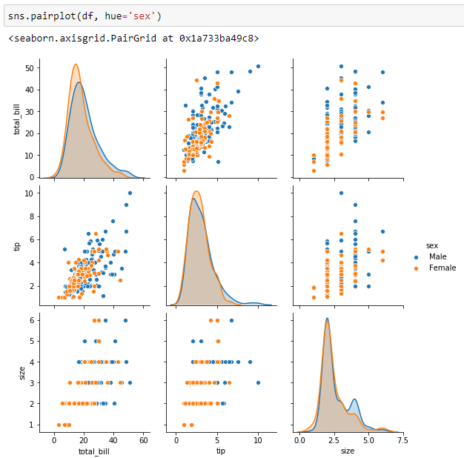
Pairplot
Si bien es cierto que, en estricto rigor, un pairplot no permite ver la relación de todas las variables a la vez, al menos da una buena idea de cómo se parean las variables.
Con el parámetro hue podemos considerar, además, la incidencia de alguna variable categórica con lo cual ya se podría apreciar un análisis multivariable.
Más información:
https://seaborn.pydata.org/generated/seaborn.scatterplot.html

Slide 29
Utilizando Hue, Size y Style
Como se puede observar en este ejemplo, es posible agregar parámetros para diferenciar el color, el tamaño y el estilo del marcador, con lo cual podemos apreciar la incidencia de 5 variables en esta visualización.

Slide 30

Análisis de Variables Categóricas

Slide 31
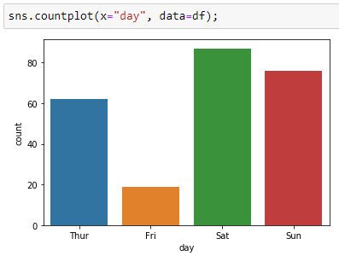
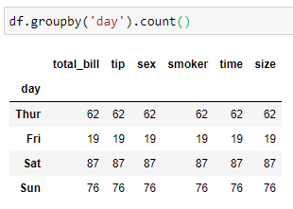
Countplot
Muestra el conteo de mediciones de los valores de una variable categórica en un set de datos. El resultado es similar al agrupamiento.

Slide 32
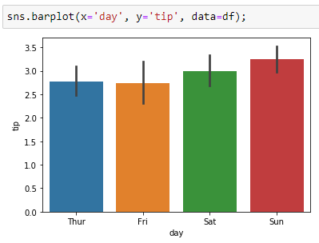
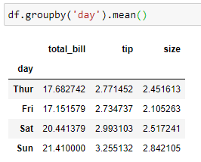
Barplot
Muestra estimaciones de puntos (por defecto la media) e intervalos de confianza.
Intervalo de confianza
Por defecto muestra el promedio, pero con el parámetro estimate, se pueden setear otros estimadores.

Slide 33
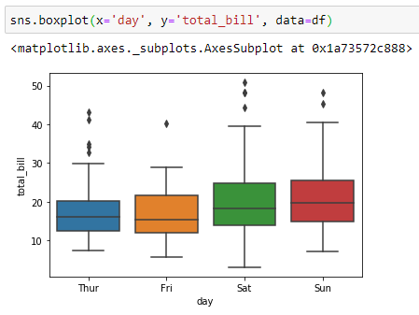
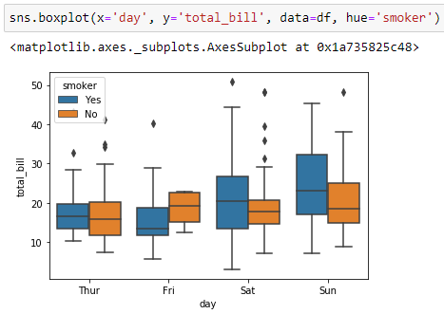
Diagrama de cajas
El diagrama de cajas muestra la distribución de datos cuantitativos en una forma que facilita la comparación entre variables entre los distintos niveles de una variable categórica. Utilizando el parámetro hue podemos especificar otra variable categórica para hacer comparaciones.
Más información:
https://seaborn.pydata.org/generated/seaborn.violinplot.html

Slide 34
Gráficos de Matrices

Slide 35
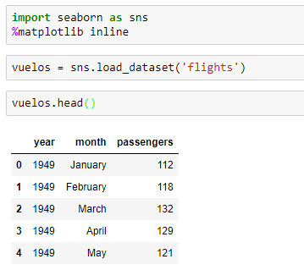
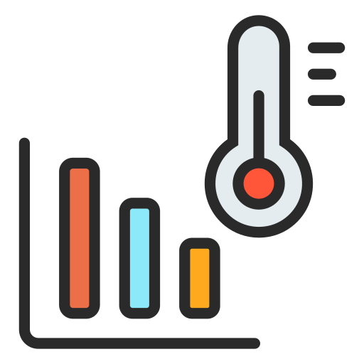
Diagrama de Calor
El diagrama de calor representa los valores de una matriz con distintos tonos de colores. Para ejemplificar, utilizaremos el set de datos flights que seaborn contiene.
Más información:
https://seaborn.pydata.org/generated/seaborn.heatmap.html

Slide 36
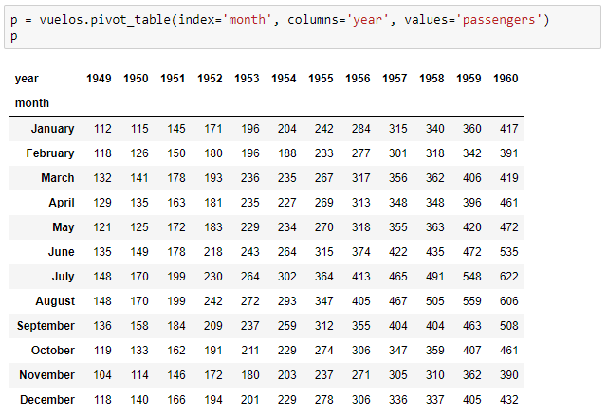
Diagrama de Calor
Para realizar un diagrama de calor, debemos tener una matriz en donde los índices sean las variables categóricas y el contenido de la matriz los valores a graficar. Para realizar esto, utilizaremos la función de pivoteo.

Slide 37
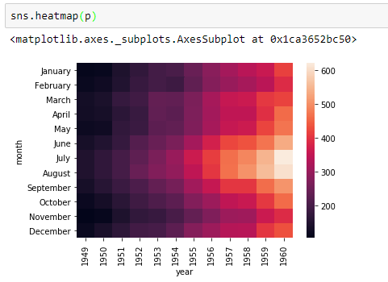
Diagrama de Calor
Ahora que contamos con la información en una estructura matricial, podemos desplegar el diagrama de calor.
Nótese que con este gráfico podemos rápidamente concluir que en el transcurso de los años, los vuelos se han ido concentrando en los meses de Julio y Agosto. Esto corresponde a vacaciones de verano en USA, por lo tanto tiene mucho sentido.

Slide 38
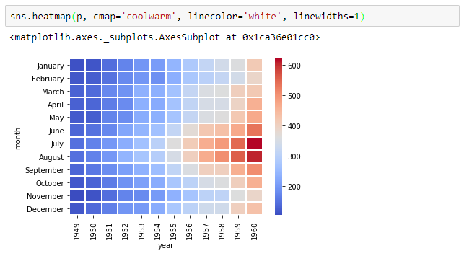
Diagrama de Calor
En el siguiente mapa de calor hemos personalizado el mapa de colores (cmap) y hemos espaciado con una línea grande entre cada elemento (linecolor y linewidth).

Slide 39

Grillas de Diagramas

Slide 40
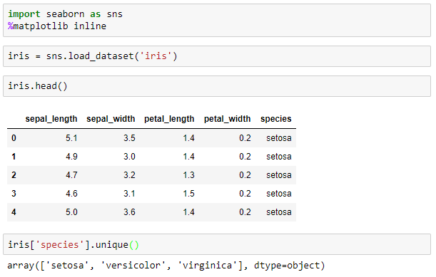
PairGrid
Para ilustrar el uso de grillas en seaborn, utilizaremos el dataset iris

Slide 41
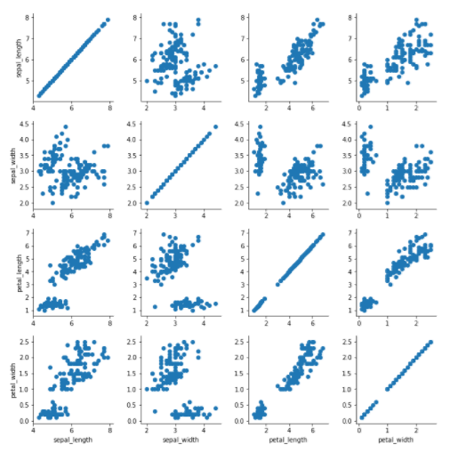
PairGrid
Ahora crearemos una grilla y la llenaremos con diagramas de dispersión.

Slide 42

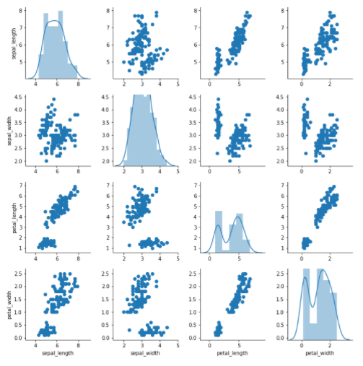
PairGrid
Ahora crearemos una grilla y la llenaremos con diagramas de dispersión:
Podemos personalizar aún más los gráficos seleccionando el diagrama que estimemos conveniente.
Se pueden utilizar tanto objetos de diagrama seaborn como matplotlib.

Slide 43
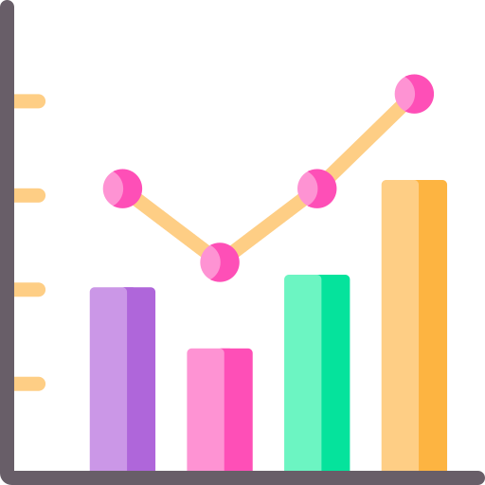
Grilla de Facetas

Slide 44
Grilla de Facetas
Una grilla de facetas es una herramienta de visualización de datos que se utiliza para comparar varias visualizaciones de datos en una sola página. También se conoce como grilla de múltiples paneles o grilla de múltiples gráficos.
La idea detrás de una grilla de facetas es que se pueden mostrar varias visualizaciones de datos al mismo tiempo en una sola página, lo que permite una comparación rápida y fácil entre ellas. Cada visualización de datos se muestra en un panel separado, y los paneles se organizan en filas y columnas en una grilla.
La grilla de facetas es particularmente útil para visualizar datos multivariados, donde hay varias variables que se quieren comparar simultáneamente. Con una grilla de facetas, se pueden explorar las relaciones entre diferentes variables de manera más rápida y eficiente que si se examinara cada visualización de datos por separado.
Las grillas de facetas se pueden utilizar con varios tipos de gráficos, incluyendo histogramas, diagramas de dispersión, diagramas de caja y bigotes, gráficos de barras, entre otros. También se pueden personalizar para incluir títulos, etiquetas de eje y leyendas para cada panel.

Slide 45
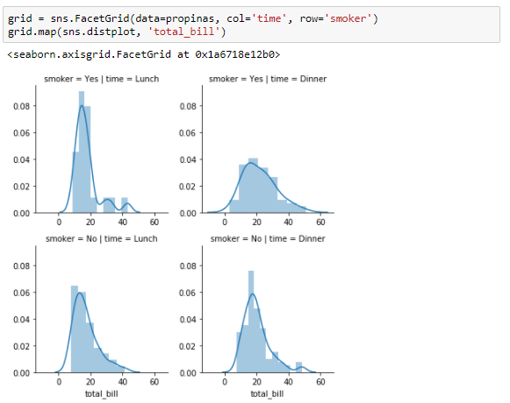
FacetGrid
Volvamos al dataset tips. Ahora crearemos una grilla de gráficos de acuerdo a las combinaciones de las variables categóricas.

Slide 46
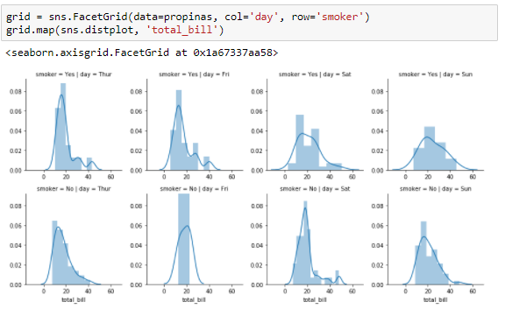
FacetGrid
En este ejemplo, queremos graficar de acuerdo a los distintos días de la semana y si es fumador o no.

Slide 47
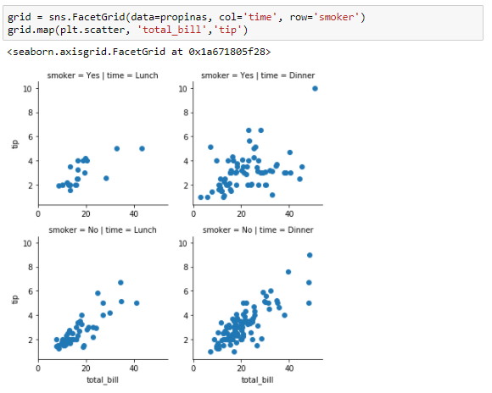
FacetGrid
En este ejemplo, graficamos diagramas de dispersión en la grilla de facetas.

Slide 48
Dudas y consultas

Slide 49
Fin presentación

